Slide 1


UNIVERSITÉ NORCO
Bienvenue à l'Université Norco. Je m'appelle Ed Kirkland. Aujourd'hui, nous allons passer en revue le BAL Exact Slide.
Notes:
Welcome to Norco University. Today we will be discussing the BAL Exact Slide.

Slide 2

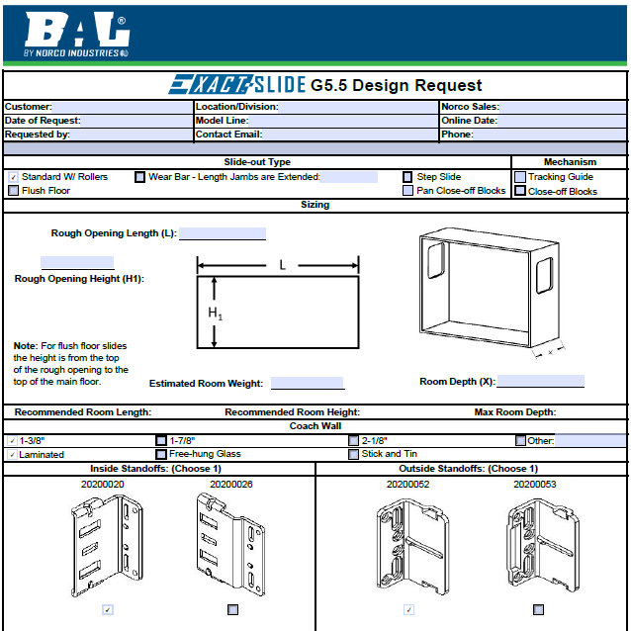

Processus De Conception
Chaque système coulissant à câble est conçu pour chaque fabricant de VR en fonction de spécifications uniques.
HAUTEUR D'OUVERTURE DU MUR
LONGUEUR D'OUVERTURE DU MUR
PROFONDEUR DE LA PIÈCE
POIDS DE LA PIÈCE
WALL THICKNESS
PLANCHER AFFICHÉ
BARRE D'USURE
ROULEAUX
BÂTON ET ÉTAIN
FEUILLETÉ
FIBRE DE VERRE À SUSPENSION LIBRE
Notes:
Notre première étape dans le processus de conception est de rencontrer l’équipe OEM, le directeur de l’usine, l’ingénieur, le directeur des ventes, les achats, etc. Notre équipe de vente fournira un formulaire de demande de conception et passera en revue les nombreuses options dont nous disposons ainsi que les capacités de la diapositive exacte.

Slide 3
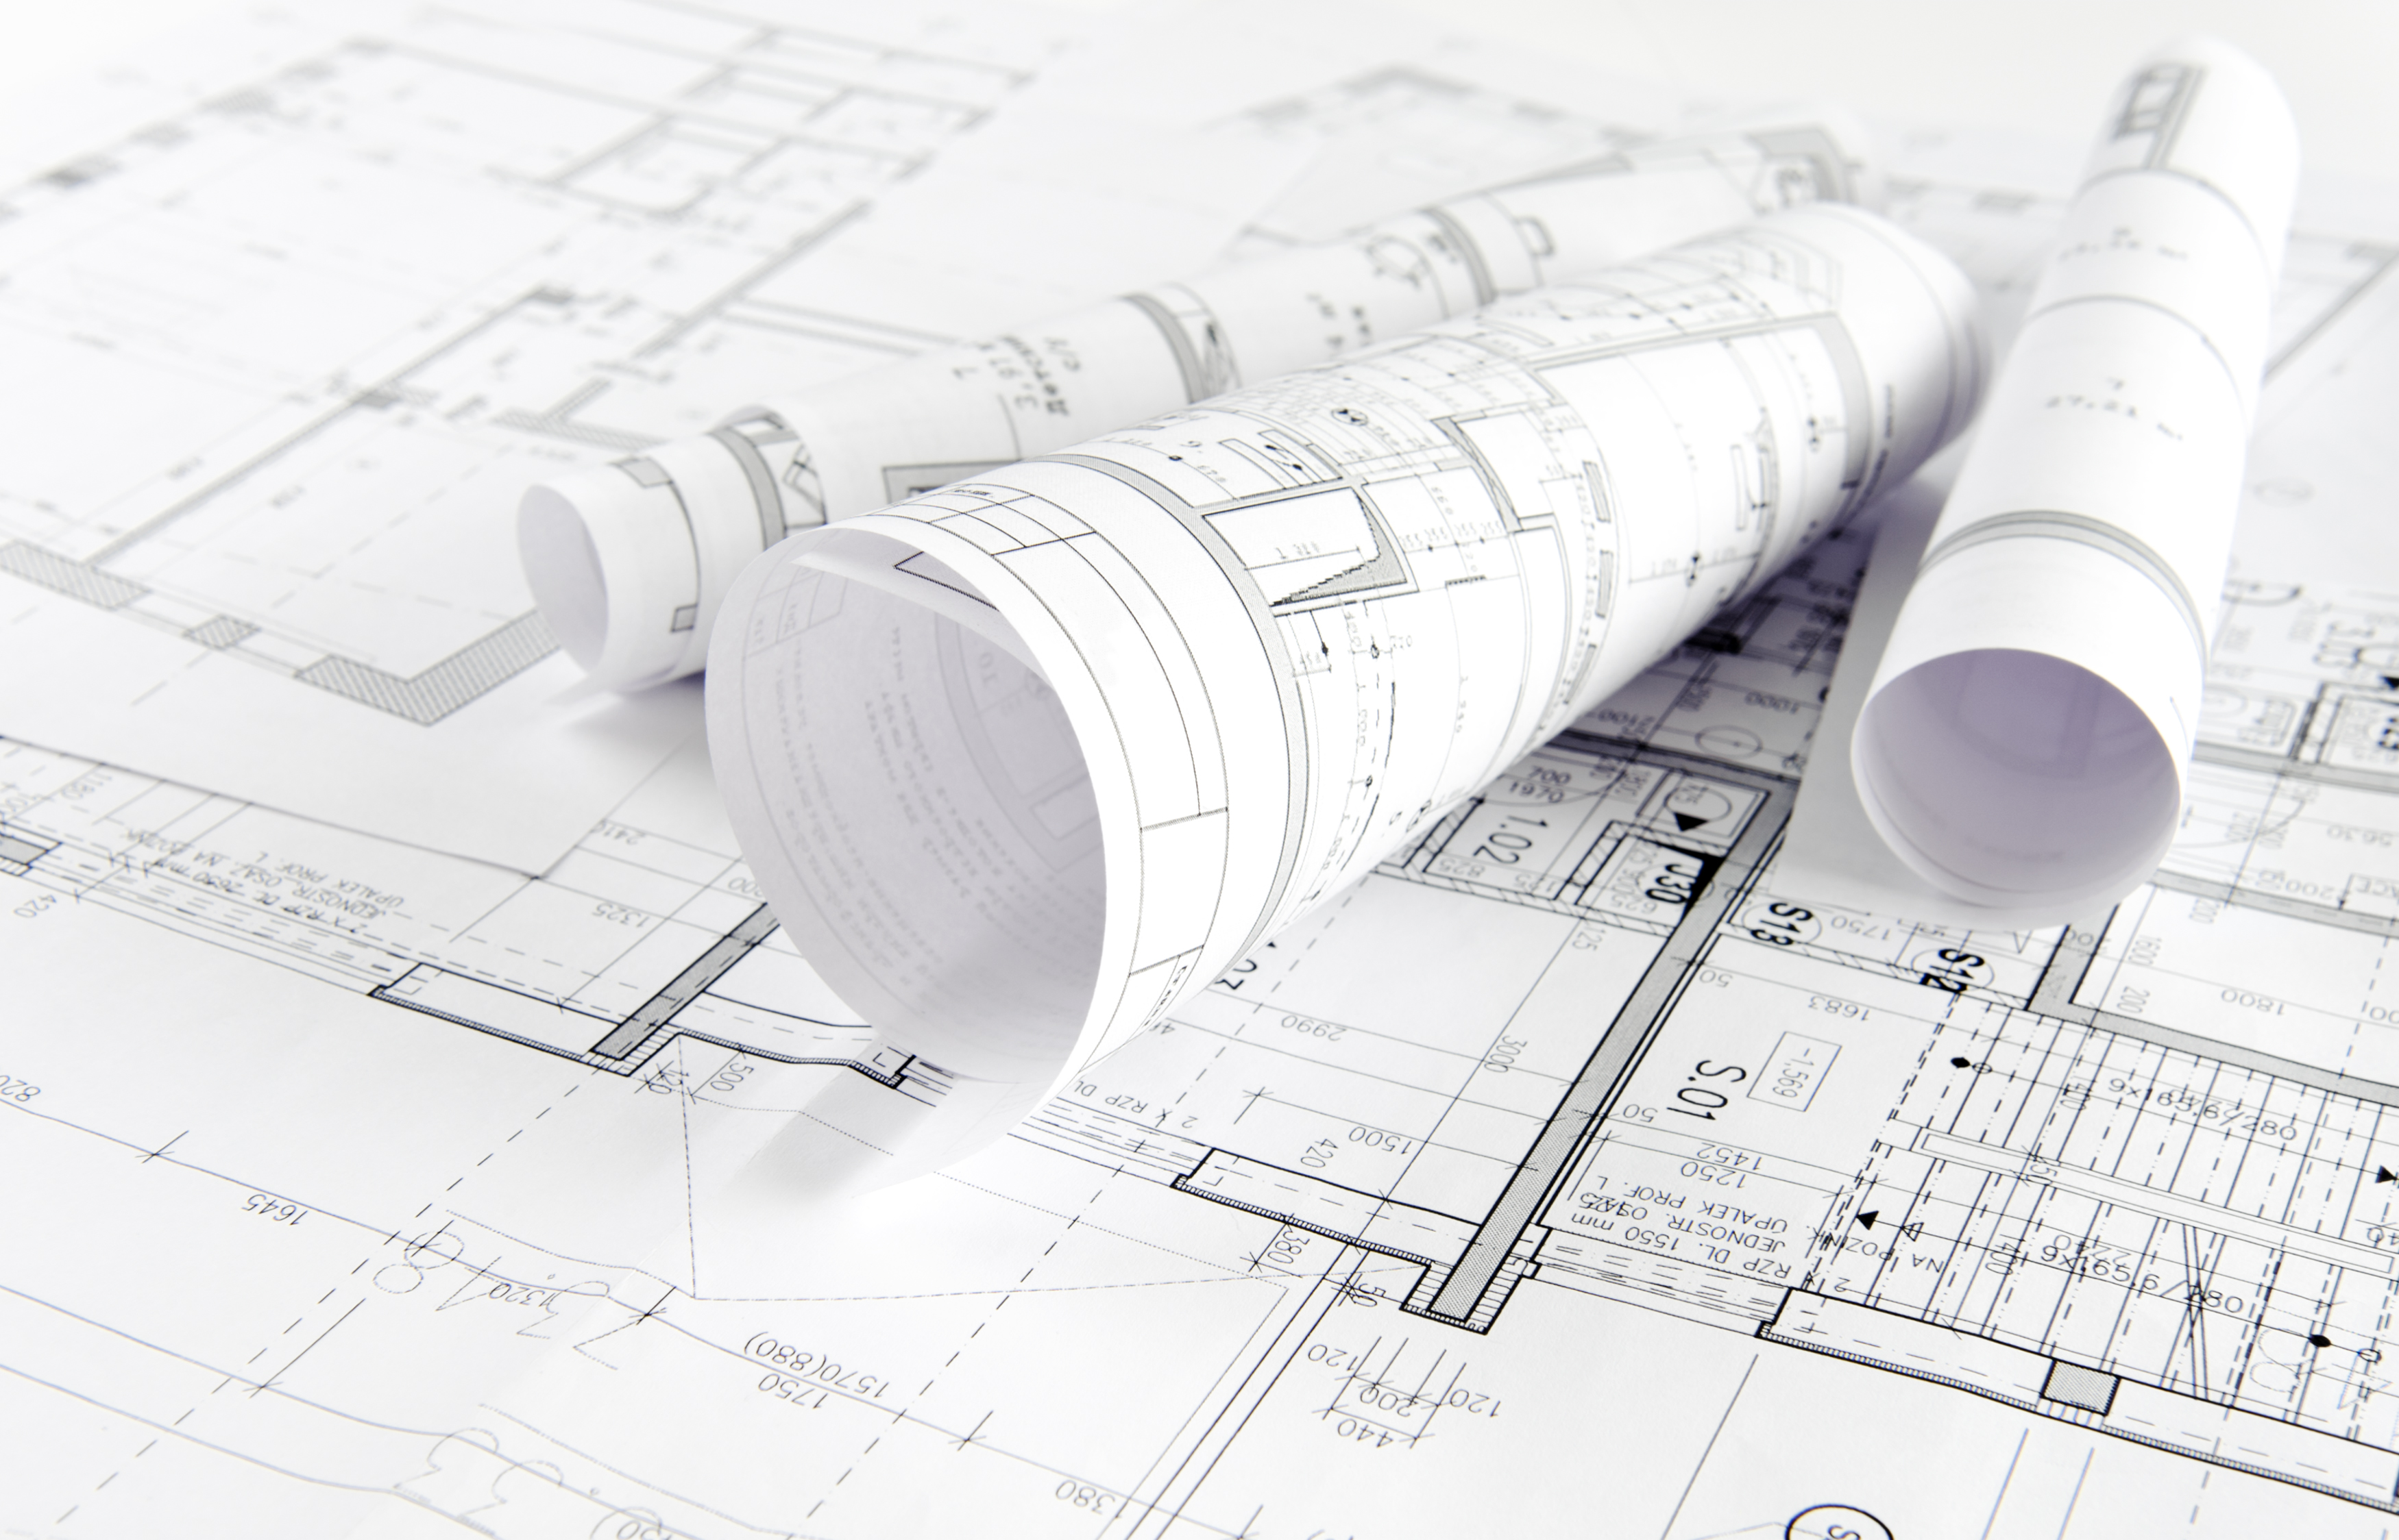
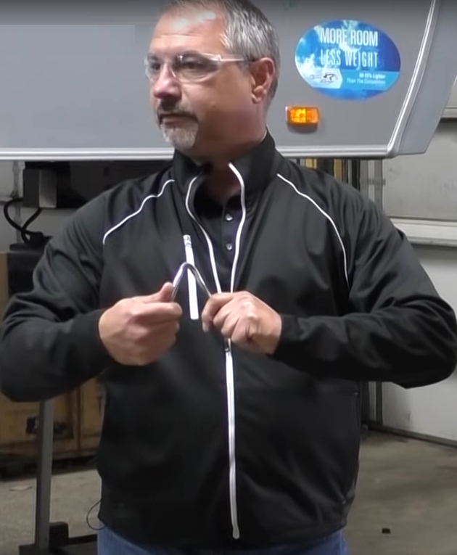
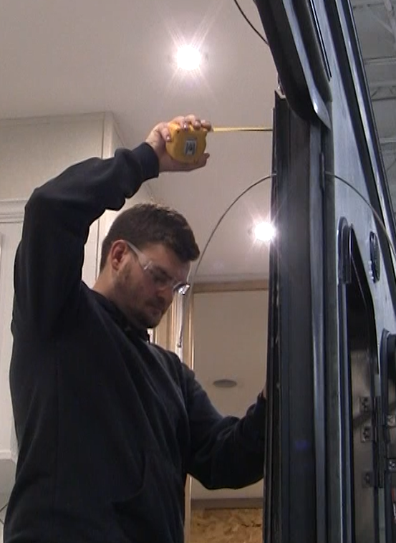
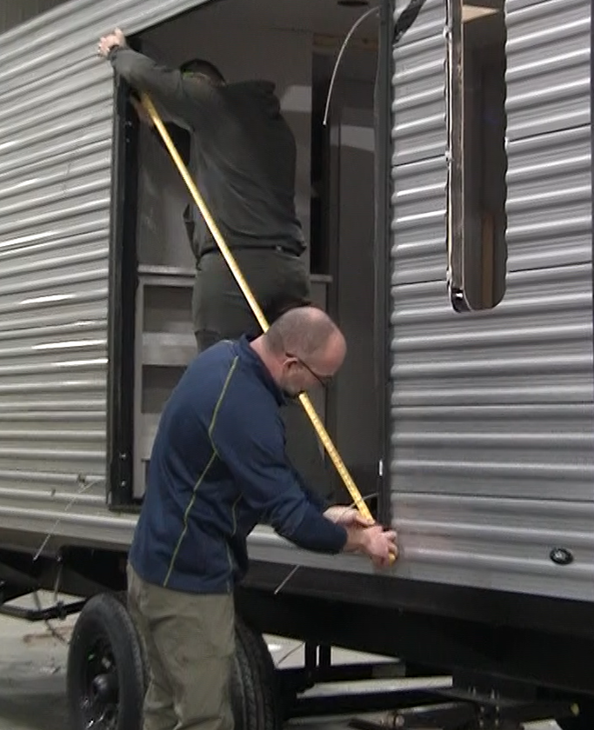
Chaque système coulissant nécessite une installation de prototype avec une représentation BAL de l'ingénierie, du support technique et des ventes pour garantir que le système a été conçu correctement.
Notre équipe technique sera présente dès la première utilisation du produit pour former et assister les personnes chargées de l'installation et du réglage des glissières. Une fois qu'elles seront à l'aise avec l'installation, nous procéderons à un audit périodique du processus d'installation.
Notes:
Lorsque nous aurons toutes les informations de demande de conception, nous produirons un prototype, où nous planifierons une heure et une date pour installer le prototype en ligne ou hors ligne. Notre équipe de vente ainsi que notre équipe technique seront présentes lors de cette installation pour s’assurer que tout se passe bien et pour documenter les changements qui pourraient devoir être traités avant la première exécution. Notre équipe sera également présente lors de la première course pour former et aider les personnes qui installent et ajustent les diapositives afin de s’assurer que tout le monde est conscient des attentes du produit final. Une fois qu’ils sont à l’aise avec l’installation, nous serons périodiquement pour auditer le processus afin de s’assurer qu’il n’y a pas de problèmes une fois que le produit quitte l’installation OEM.

Slide 4
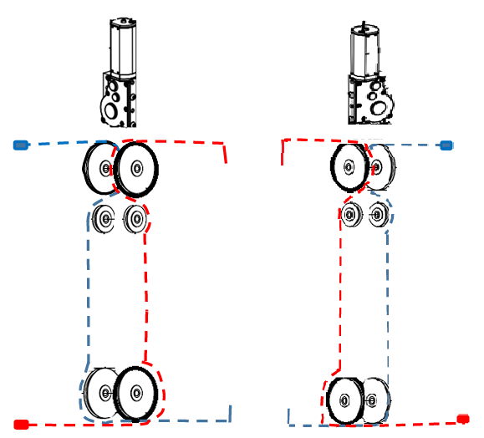
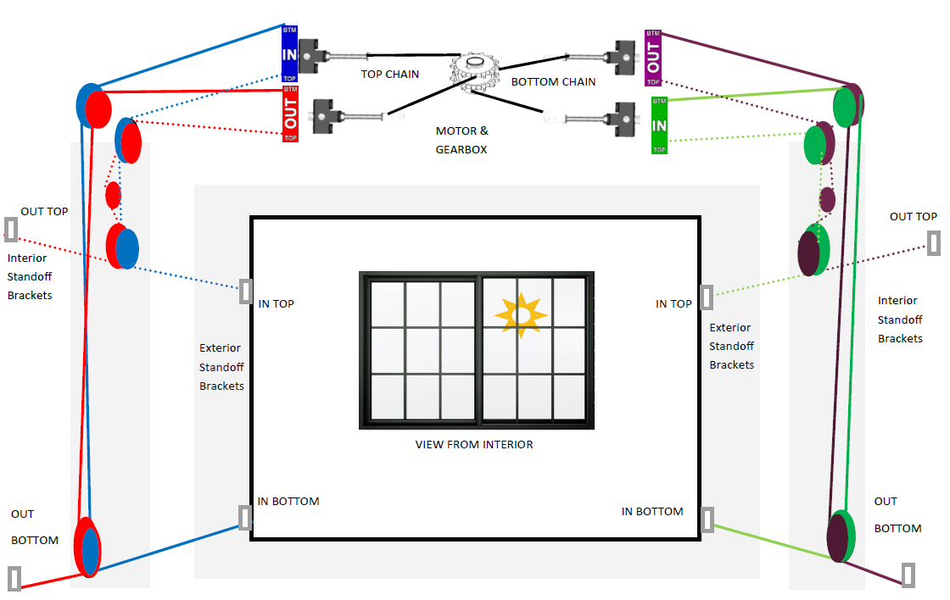
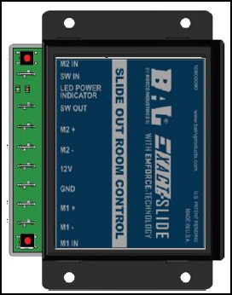
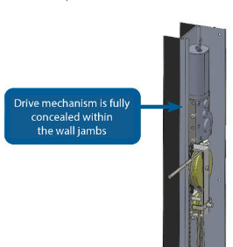
EXACT SLIDE vs. ACCU SLIDE
Moteurs doubles montés en haut et à gauche de la glissière
Moteur unique monté au-dessus ou au-dessous de la glissière
ACCU SLIDE
EXACT SLIDE
Les deux principales différences entre l'Accuslide et l'Exact Slide sont les moteurs et le contrôleur de moteur. L'Accuslide possède un seul moteur qui est monté en haut ou en bas de l'ouverture brute tandis que l'Exact Slide possède deux moteurs situés en haut de nos montants sur le côté gauche et droit de l'ouverture. Un contrôleur de moteur avec la technologie Emforce est utilisé pour maintenir les moteurs synchronisés et maintenir la synchronisation de la pièce en séquence.
Notes:
Les deux principales différences entre l’accuslide et la glissière exacte sont les moteurs et le contrôleur de moteur. Accuslide a un seul moteur qui est monté en haut ou en bas de l’ouverture rugueuse tandis que l’Exact Slide a deux moteurs situés en haut de nos jambages sur le côté gauche et droit de l’ouverture. Un contrôleur de moteur avec la technologie emforce est utilisé pour garder les moteurs synchronisés et garder le timing de la pièce en séquence.

Slide 5
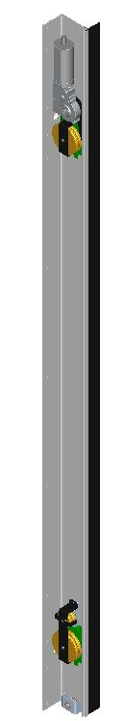

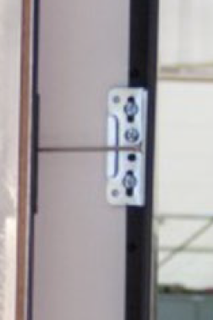
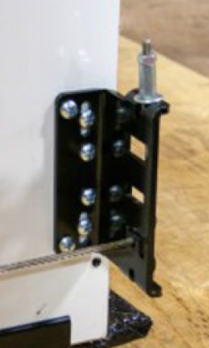
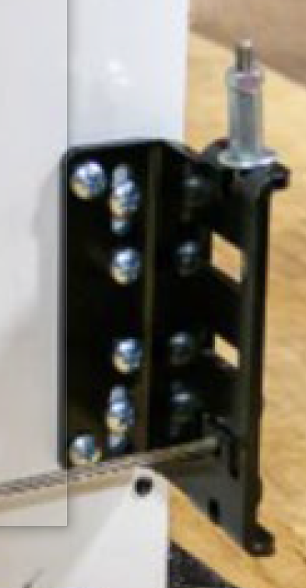

Terminology Overview
SUPPORTS D'ENTRETOISE EXTÉRIEURE : SUPPORTS QUI SONT FIXÉS SUR LES CÔTÉS DES MURS D'EXTRÉMITÉ DE LA SALLE DE GLISSIÈRE, AUXQUELS LES EXTRÉMITÉS SPHÉRIQUES DE CHAQUE EXTRÉMITÉ DE CÂBLE SE FIXENT À L'EXTÉRIEUR DIRECTEMENT DERRIÈRE LE MOULAGE EN T EXTÉRIEUR.
JAMBAGE :
ENSEMBLE GAUCHE OU DROIT QUI EST FIXÉ À L'OUVERTURE BRUTE, CONTENANT LES POULIES, AVEC LES CÂBLES PASSANT À TRAVERS ELLES.
PINCE DE MONTANT :
LA PINCE GAUCHE OU DROITE QUI EST FIXÉE À LA PAROI LATÉRALE INTÉRIEURE DU VR POUR FIXER LE MONTANT À L'OUVERTURE ET ÉLIMINER LA TORSION.
MAIN GAUCHE ET MAIN DROITE :
LES COMPOSANTS DE LA MAIN GAUCHE ET DE LA MAIN DROITE SONT DÉTERMINÉS EN SE TENANT À L'INTÉRIEUR DU VR FACE À LA SALLE DE DIAPOSITIVES.
SUPPORTS D'ENTRETOISES INTÉRIEURES : SUPPORTS QUI SONT FIXÉS SUR LES CÔTÉS DES MURS D'EXTRÉMITÉ DE LA SALLE DE GLISSIÈRE À L'INTÉRIEUR, AUXQUELS LES EXTRÉMITÉS FILETÉES DE CHAQUE CÂBLE SE FIXENT À L'INTÉRIEUR.
RÉGLAGE/TENSION DES CÂBLES :
LES CÂBLES SONT TOUJOURS RÉGLÉS AU NIVEAU DES SUPPORTS INTÉRIEURS. NE JAMAIS RÉGLER À L'INTÉRIEUR DU MONTANT OÙ LES CÂBLES SE CONNECTENT À LA CHAÎNE.
CONTRÔLEUR :
SITUÉ QUELQUE PART ENTRE L'INTERRUPTEUR À GLISSIÈRE ET LES MOTEURS DANS L'ALIMENTATION 12 VOLTS.
Notes:
SUPPORTS EXTÉRIEURS À L’ARRÊT : SUPPORTS QUI SONT FIXÉS SUR LES CÔTÉS DES MURS D’EXTRÉMITÉ DE LA SALLE DE GLISSIÈRE, QUE LES EXTRÉMITÉS DE BILLE DE CHAQUE EXTRÉMITÉ DE CÂBLE FIXER À L’EXTÉRIEUR DIRECTEMENT DERRIÈRE LE MOULE EN T EXTÉRIEUR.
SUPPORTS D’ARRÊT INTÉRIEURS : SUPPORTS QUI SONT FIXÉS SUR LES CÔTÉS DES MURS D’EXTRÉMITÉ DE LA SALLE DE DIAPOSITIVES À L’INTÉRIEUR, QUE LES EXTRÉMITÉS FILETÉES DE CHAQUE CÂBLE FIXENT À L’INTÉRIEUR.
RÉGLAGE/TENSION DES CÂBLES : LES CÂBLES SONT TOUJOURS RÉGLÉS AUX SUPPORTS INTÉRIEURS DE L’IMPASSE. NE JAMAIS AJUSTER À L’INTÉRIEUR DE L’ENSEMBLE DE JAMB OÙ LES CÂBLES SE CONNECTENT À LA CHAÎNE.
CONTRÔLEUR : SITUÉ QUELQUE PART ENTRE L’INTERRUPTEUR À GLISSIÈRE ET LES MOTEURS DANS L’ALIMENTATION DE 12 VOLTS.
JAMB : L’ENSEMBLE GAUCHE OU DROIT QUI EST FIXÉ À L’OUVERTURE RUGUEUSE, CONTENANT LES POULIES, AVEC LES CÂBLES ACHEMINÉS À TRAVERS EUX.
MAIN GAUCHE ET DROITE : LES COMPOSANTS DE LA MAIN GAUCHE ET DE LA MAIN DROITE SONT DÉTERMINÉS EN SE TENANT À L’INTÉRIEUR DU VR FACE À LA SALLE DE DIAPOSITIVES.
PINCE DE JAMB : LA PINCE GAUCHE OU DROITE QUI EST FIXÉE À LA PAROI LATÉRALE INTÉRIEURE RV POUR FIXER LE MONTANT À L’OUVERTURE ET ÉLIMINER LA TORSION.

Slide 6

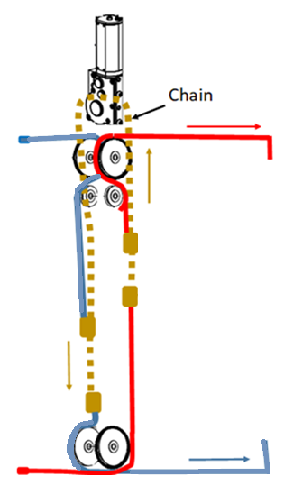

Relation câble-chaîne
EXACT SLIDE G5.5
LORSQUE LE COULISSEAU SE RÉTRACTE, LORSQUE LA PIÈCE ENTRE, LE CÂBLE INTÉRIEUR SUPÉRIEUR TIRE LE CÂBLE EXTÉRIEUR INFÉRIEUR.
Chaîne
Extérieur
LE CÂBLE INFÉRIEUR EXTÉRIEUR EST CONNECTÉ AU CÂBLE SUPÉRIEUR INTÉRIEUR PAR LA CHAÎNE.
Intérieur
Notes:
Relation câble-chaîne
LE CÂBLE INFÉRIEUR EXTÉRIEUR EST CONNECTÉ AU CÂBLE SUPÉRIEUR INTÉRIEUR PAR LA CHAÎNE.
LORSQUE LE COULISSANT SE RÉTRACTE, LORSQUE LA PIÈCE ENTRE, LE CÂBLE INTÉRIEUR SUPÉRIEUR TIRE DANS LE CÂBLE EXTÉRIEUR INFÉRIEUR.

Slide 7
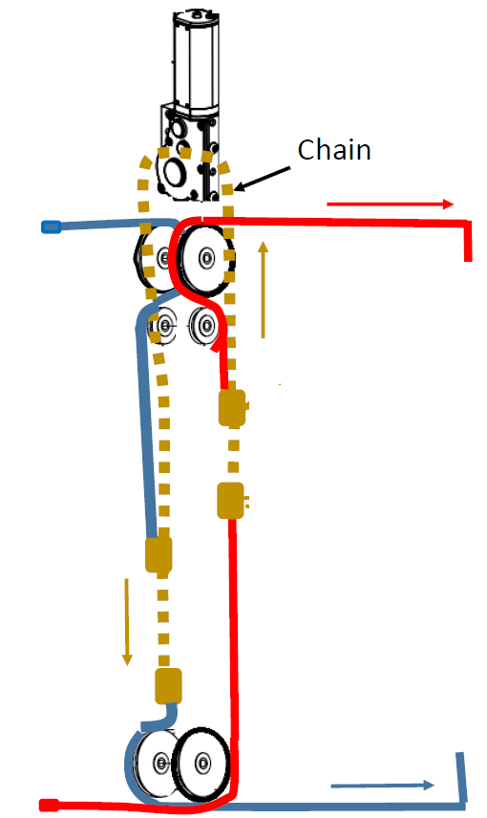
Relation câble-chaîne
EXACT SLIDE G5.5
LE CÂBLE SUPÉRIEUR EXTÉRIEUR EST CONNECTÉ AU CÂBLE INFÉRIEUR INTÉRIEUR PAR LA CHAÎNE.
LORSQUE LE COULISSEAU SE RÉTRACTE, LORSQUE LA PIÈCE ENTRE, LE CÂBLE INTÉRIEUR INFÉRIEUR TIRE LE CÂBLE EXTÉRIEUR SUPÉRIEUR.
Notes:
LE CÂBLE SUPÉRIEUR EXTÉRIEUR EST CONNECTÉ AU CÂBLE INFÉRIEUR INTÉRIEUR PAR LA CHAÎNE.
LORSQUE LE COULISSANT SE RÉTRACTE, LORSQUE LA PIÈCE ENTRE, LE CÂBLE INTÉRIEUR INFÉRIEUR TIRE DANS LE CÂBLE EXTÉRIEUR SUPÉRIEUR

Slide 8
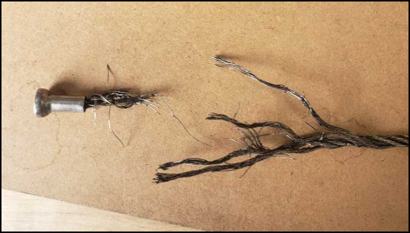
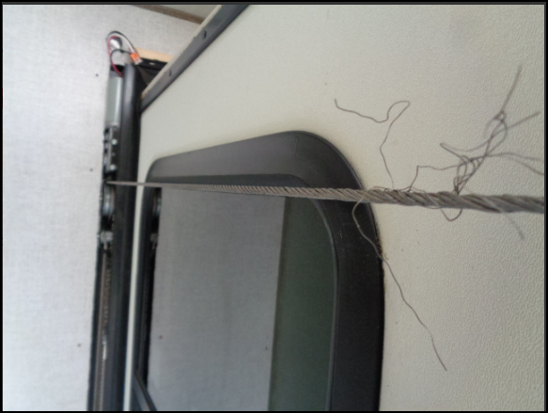
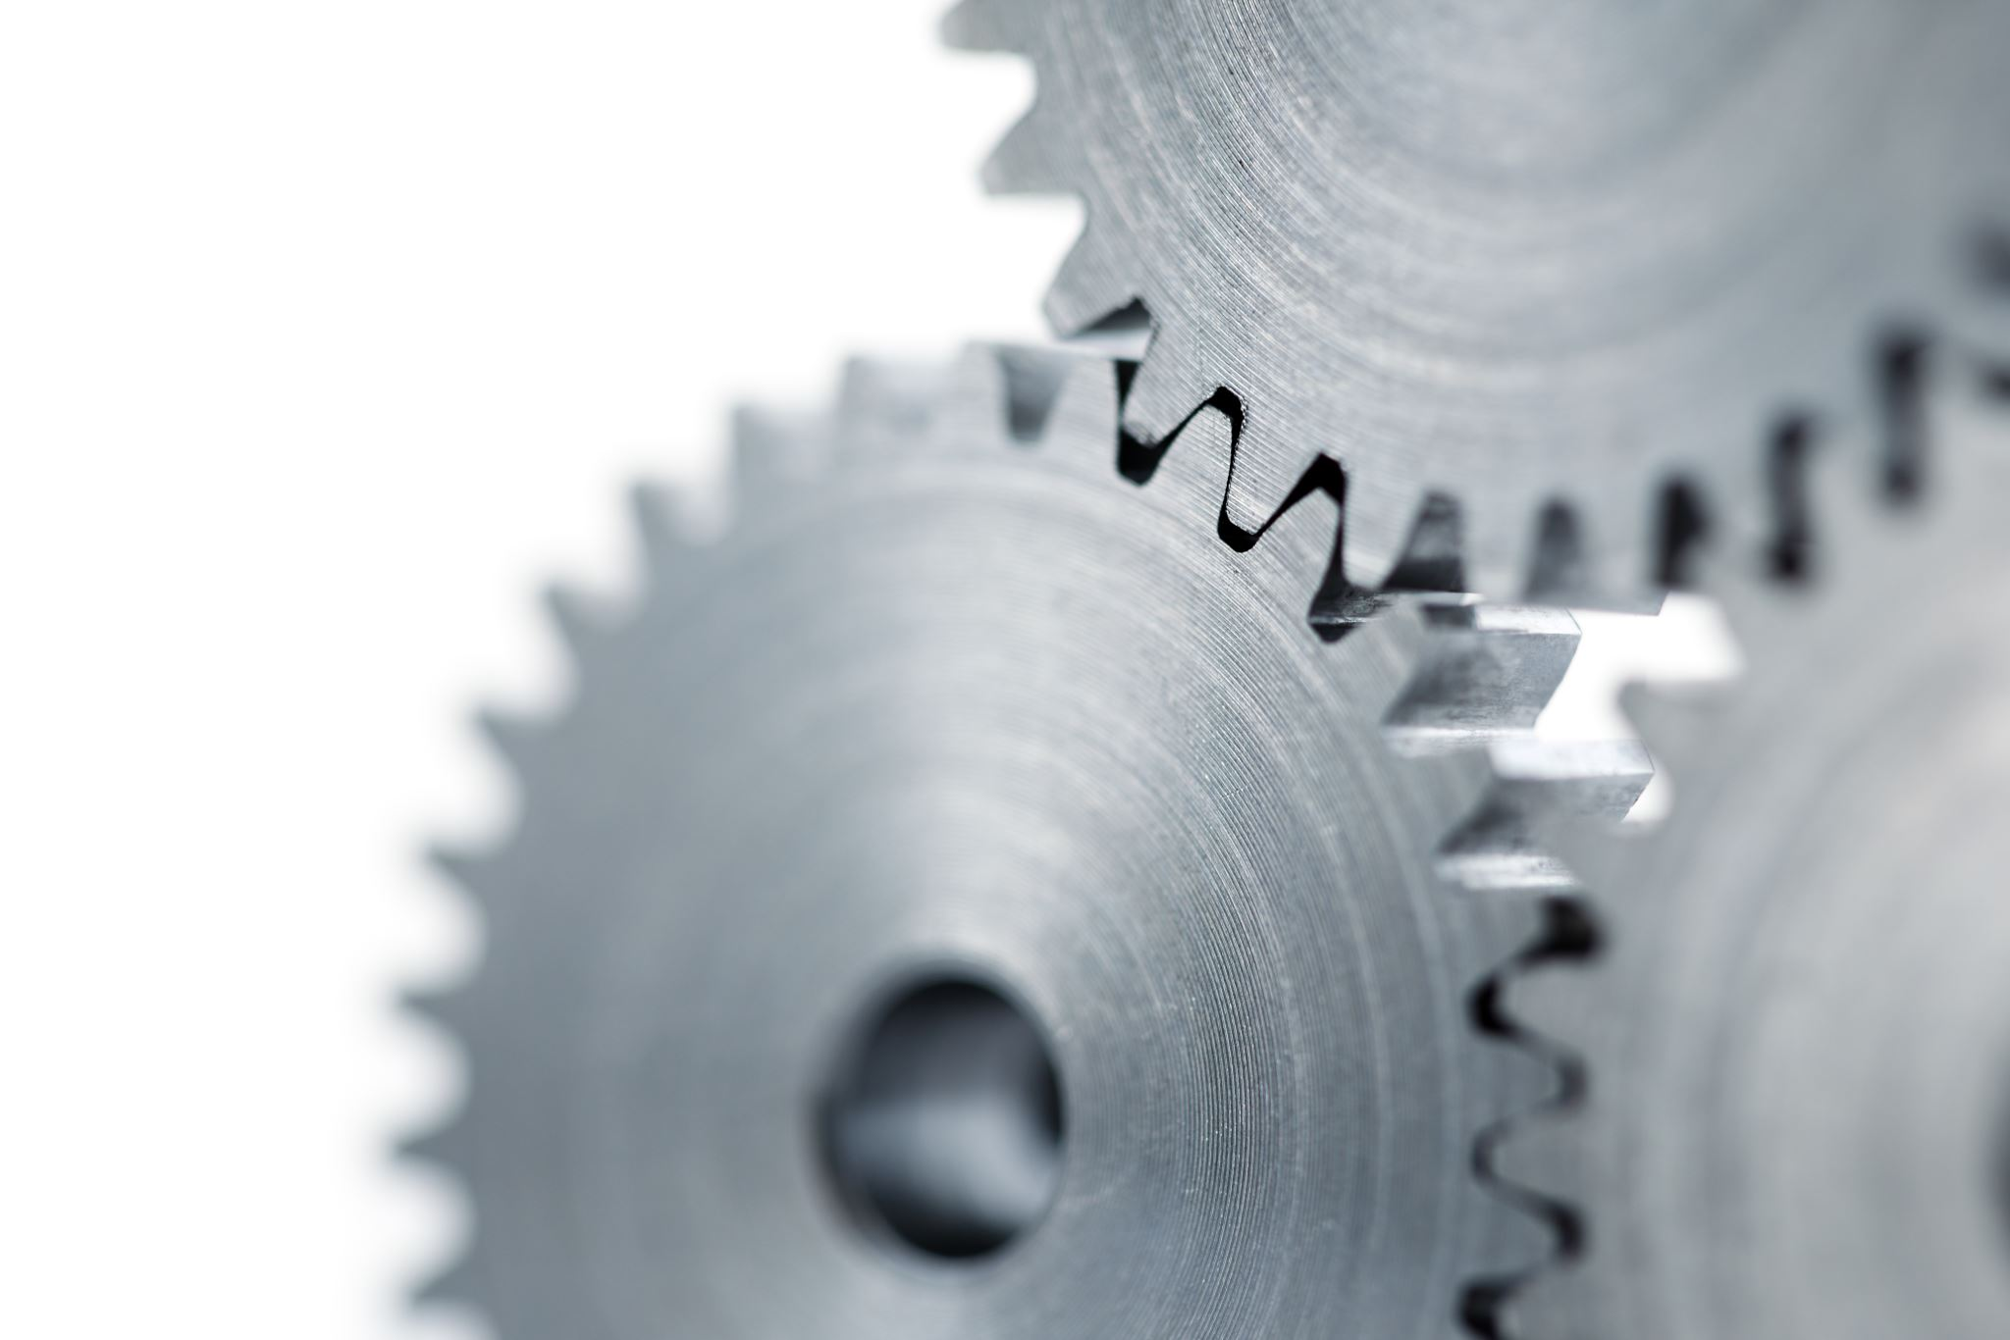
Quelles sont les causes de l’effilochage des câbles extérieurs ?
Les câbles d'avion sont testés à la traction pour 2 000 lb. Si vous tombez sur un câble effiloché ou cassé, il est essentiel de trouver la cause première de la panne et de la traiter afin d'éviter une nouvelle panne du câble une fois le câble de remplacement installé.
AIRCRAFT CABLES ARE PULL TESTED FOR 2,000 LBS. WHEN THEY FRAY OR BREAK THERE IS A ROOT-CAUSE THAT MUST BE DETERMINED AND ADDRESSED TO AVOID A REPEAT FAILURE.
Notes:
Les câbles d’avion sont testés par traction pour 2 000 lb. Si vous rencontrez un câble effiloché ou cassé, il est essentiel que la cause première de la défaillance qu’il a trouvée et traitée afin qu’il n’y ait pas de défaillance répétée du câble une fois le remplacement installé.

Slide 9
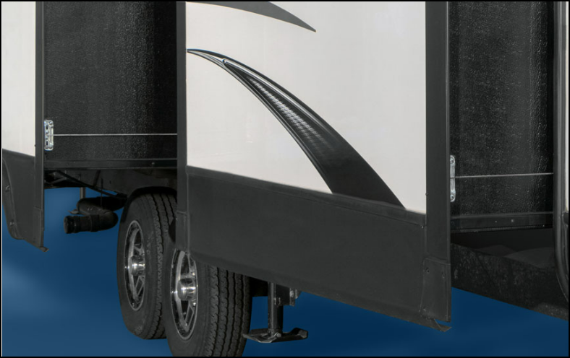
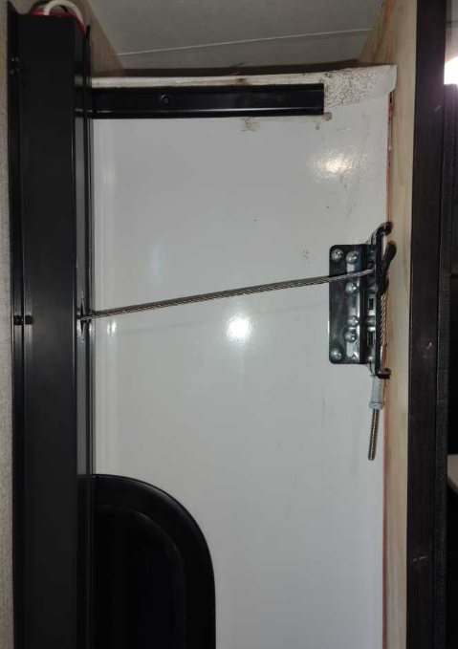
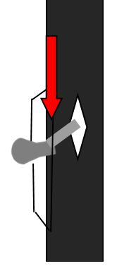
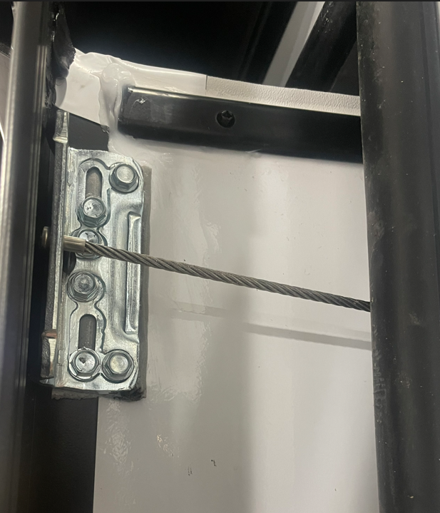
Quelles sont les causes de l’effilochage des câbles extérieurs ?
Les câbles extérieurs ont une extrémité en boule ou en forme de balle, qui se trouve dans le support d'écartement.
Avec la pièce étendue de 6 pouces, assurez-vous que le câble est centré avec le trou dans le montant.
Les entretoises montées trop bas ou trop haut provoqueront le pincement de l'extrémité de la balle lorsqu'elle se fermera contre le montant.
6 pouces étendus
Le positionnement des supports de fixation est la première cause de défaillance des câbles sur le terrain. Un support monté trop haut ou trop bas pincera l'extrémité du câble pendant l'étanchéité de la pièce. Les vibrations de la route agiront comme un effet de bascule sur le câble pendant le transport et briseront un brin à la fois.
Notes:
Le placement de support de stand off est la première cause des pannes de câble dans le domaine. Pour assurer un bon placement, rétractez la pièce à une position de 6 "de l’étanchéité. Faites une inspection visuelle du câble fixé au support d’attente et assurez-vous que le câble court directement dans le montant. Déplacez le support d’arrêt vers le haut ou vers le bas à l’aide des trous fendues dans le support d’arrêt pour y parvenir. Un support monté à haut ou bas pincera l’extrémité de la balle du câble pendant que la pièce scelle. Les vibrations routières agissent comme un effet de bascule sur le câble pendant le transport en commun et brisent un brin à la fois.

Slide 10
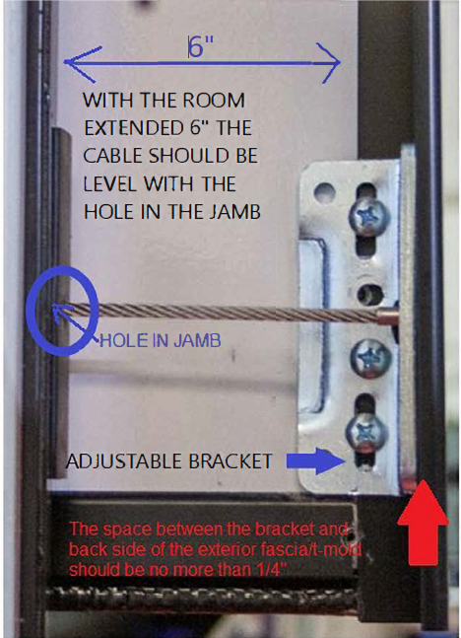
Adjusting The Standoff Bracket Location
TROU DANS LE MONTANT
SUPPORT RÉGLABLE
L'espace entre le support et l'arrière de la façade extérieure ou du moule en T ne doit pas dépasser 1/4".
Notes:
L’espace entre le support et la face arrière du fascia extérieur ou du moule en T ne doit pas être supérieur à 1/4 ".

Slide 11
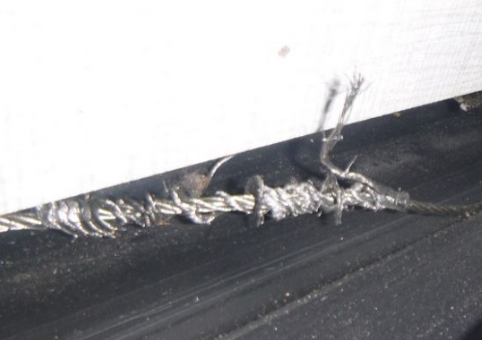
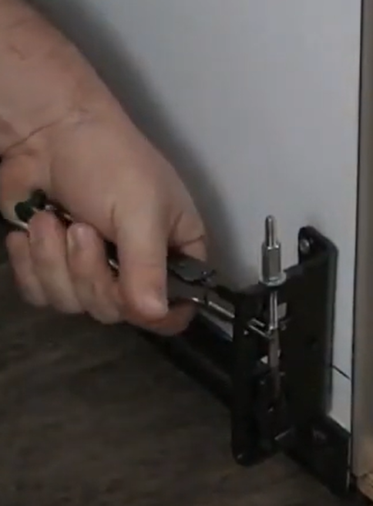
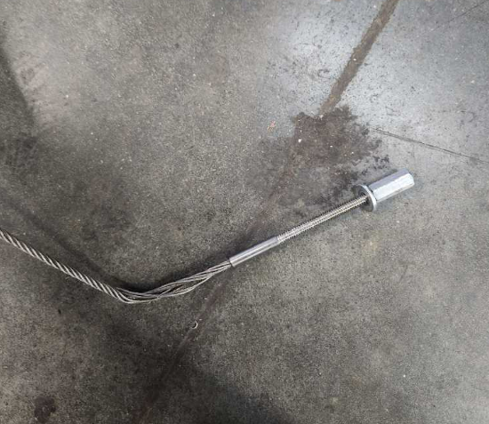
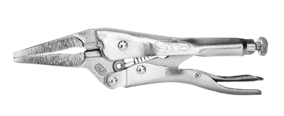
Brins de câble torsadés autour du câble
Le réglage du système sans maintenir l'extrémité filetée du câble en place avec des pinces étau à bec effilé tordra le câble en même temps.
Brins de câbles non filés
CLAMP TO BARREL AREA OF CABLE END
COLLIER À LA ZONE DU FÛT DE L'EXTRÉMITÉ DU CÂBLE
Les brins du câble sont tordus autour du câble. Cela est généralement dû au fait que le câble a été réglé sans qu'un jeu de pinces à bec effilé ne soit fixé à la zone lisse du goujon de réglage. Lorsque vous ajoutez de la tension à l'écrou de réglage du câble, le câble se détend juste derrière le goujon de câble.
Notes:
Les torons de câble se tordent autour du câble. Cela est généralement causé par des ajustements sur le câble tout en n’ayant pas un ensemble de serrage de pinces de nez d’aiguille attachées à la zone lisse du canon du goujon de réglage. Lorsque vous ajoutez de la tension à l’écrou de réglage du câble, le câble devient non filé juste derrière le goujons du câble. Un remplacement est nécessaire si cela se produit.

Slide 12
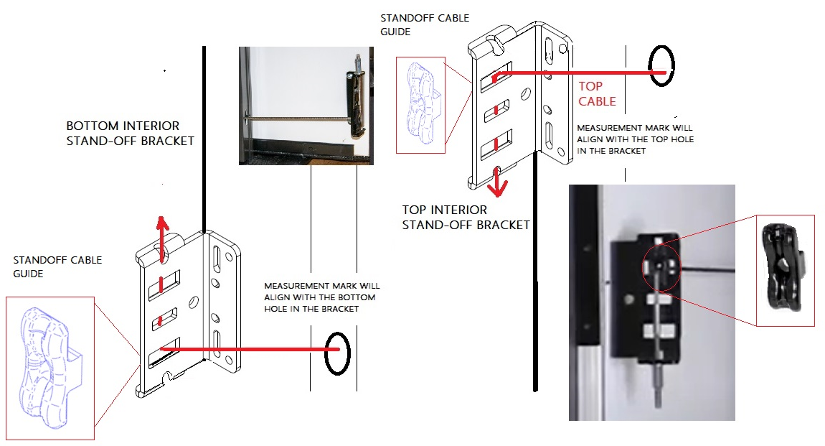
Emplacement du support d'entretoise intérieur
Guide De Câbles
Câble Supérieur
Support d'entretoise intérieur inférieur
LA MARQUE DE MESURE S'ALIGNERA AVEC LE TROU SUPÉRIEUR DU SUPPORT
Support d'entretoise intérieur supérieur
Guide De Câbles
LA MARQUE DE MESURE S'ALIGNERA AVEC LE TROU INFÉRIEUR DU SUPPORT
Câble Inférieur
Chaque câble intérieur sera acheminé à travers un guide-câble en plastique. Chaque extrémité sera dotée d'une rondelle, d'un écrou de couplage et d'un écrou de jambage de ¼ po pour verrouiller le réglage en place.
Notes:
Emplacement du support d’espacement intérieur.
Chaque câble intérieur passera à travers un guide de câble en plastique. Chaque extrémité aura une rondelle, un écrou d’attelage et un écrou de jambage de 1/4 " pour verrouiller le réglage en place.

Slide 13
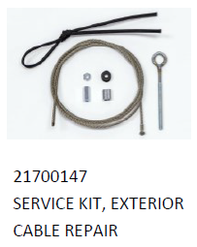
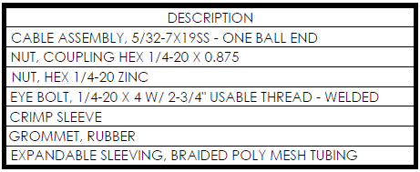
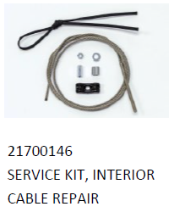
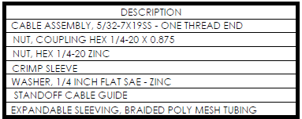
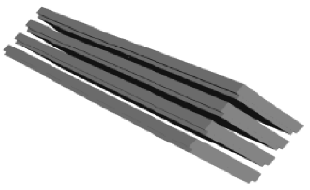
Kits de remplacement de câbles
Conseil de pro : Le kit de remplacement de câble Accu-slide 22305 peut être utilisé pour le remplacement du câble extérieur sur l'Exact Slide.
KIT D'ENTRETIEN POUR LE REMPLACEMENT DES CÂBLES EXTÉRIEURS
25041
CABLE PATCH KIT (SET OF 4)
KIT D'ENTRETIEN POUR LE REMPLACEMENT DES CÂBLES INTÉRIEURS
KITS DE RACCORDEMENT DE CÂBLESLOT DE QUATRE
Notes:
CABLE REPLACEMENT KITS
21700147 IS THE EXTERIOR CABLE REPLACEMENT KIT
21700146 IS THE INTERIOR CABLE REPLACEMENT KIT
25041 IS THE CABLE PATCH KIT
Pro Tip: The Accu-slide cable replacement kit 22305 can be used for the exterior cable replacement on the Exact Slide.

Slide 14
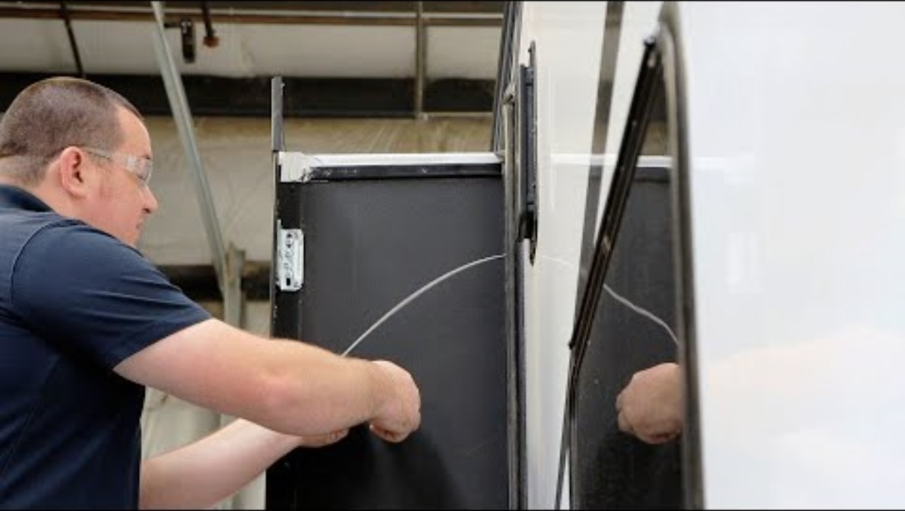

Procédure de remplacement du câble extérieur supérieur
Procédure de remplacement du câble extérieur supérieur BAL EXACT-SLIDE Lien vers la vidéo
KIT D'ENTRETIEN POUR LE REMPLACEMENT DES CÂBLES EXTÉRIEURS
Notes:
Vidéo de la procédure de remplacement du câble extérieur supérieur

Slide 15
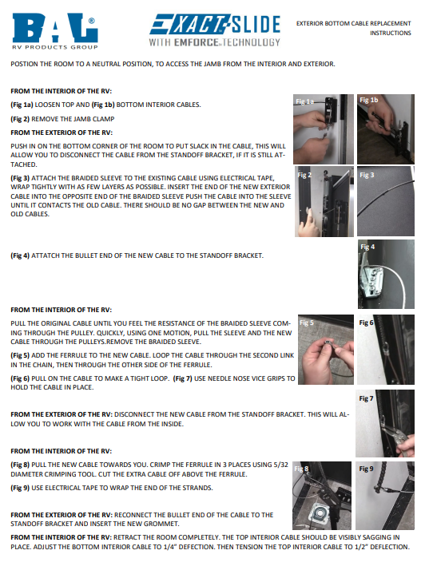

Top Une procédure de remplacement de câble
BAL EXACT-SLIDE Bas Procédure de remplacement du câble extérieur Lien vers PDF

Slide 16
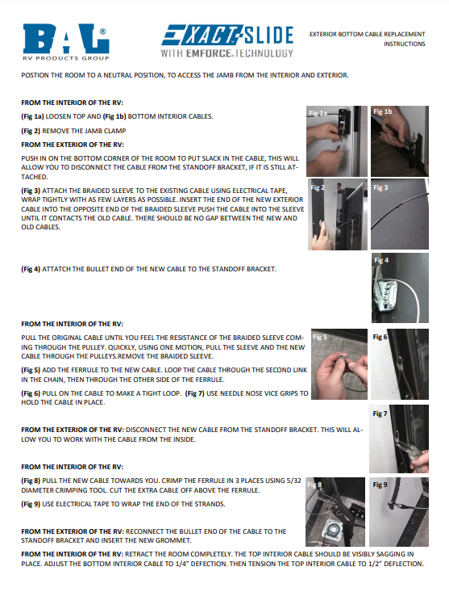

Bottom Interior Cable Replacement Procedure
BAL EXACT-SLIDE Bas Procédure de remplacement du câble extérieur Lien vers PDF

Slide 17
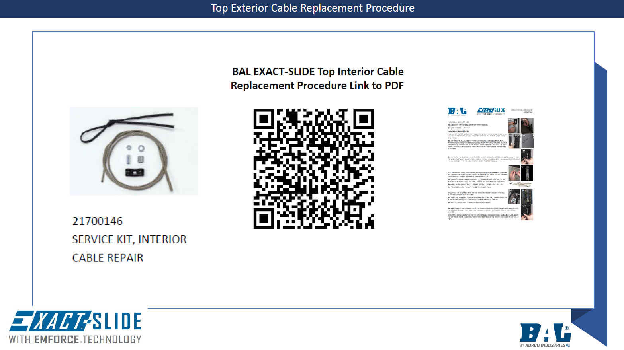

Slide 18
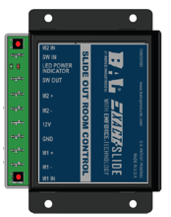

Résistance
La résistance peut se présenter sous la forme d’une résistance physique de la surface de glissement, d’une résistance physique entre la salle de glissement et l’ouverture, de moteurs affaiblis ou d’une chute de tension (pic d’ampli) pendant le fonctionnement.
Le contrôleur est conçu pour évaluer la résistance de chaque moteur et la distance de déplacement dans les tours de moteur. Le contrôleur coupera l’alimentation d’un moteur si la résistance trompe le contrôleur en pensant qu’un côté de la pièce est déjà sorti ouin.
La résistance peut le présenterLe contrôleur est conçu pour évaluer la résistance de chaque moteur et la distance de déplacement dans les tours de moteur. Le contrôleur coupera l’alimentation d’un moteur si la résistance trompe le contrôleur en pensant qu’un côté de la pièce est déjà sorti ou dans.
La résistance peut se présenter avec les symptômes suivants :
Un côté de la pièce est plus lent
Un côté de la pièce sort
Un côté de la pièce commence et s’arrête
La pièce a du mal à se rétracter
La première étape consiste à vérifier la résistance de la surface de plané.self with the following symptoms:
One side of the room is slower
One side of the room walks out
One side of the room starts and stops
The room struggles to retract
  Checking the glide surface for resistance is the first step.

Slide 19
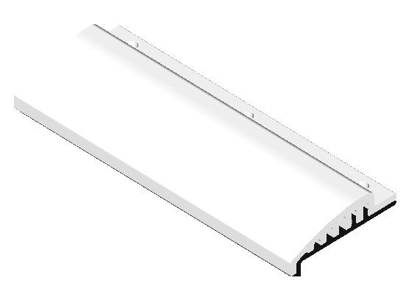
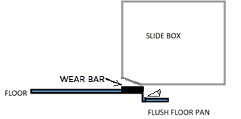
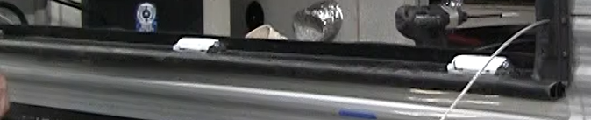
Identify the Glide Surface
BARRE D’USURE
RINCER PLANCHER
Sur quoi la salle de diapositives glisse-t-elle ?
Rouleaux

Slide 20
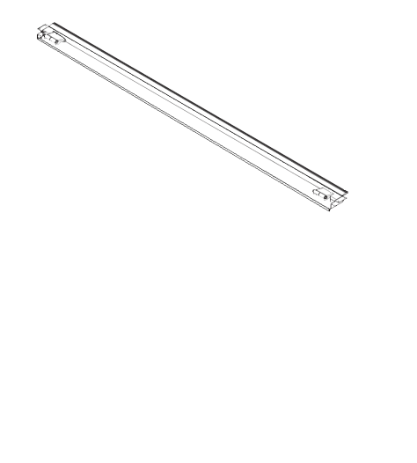
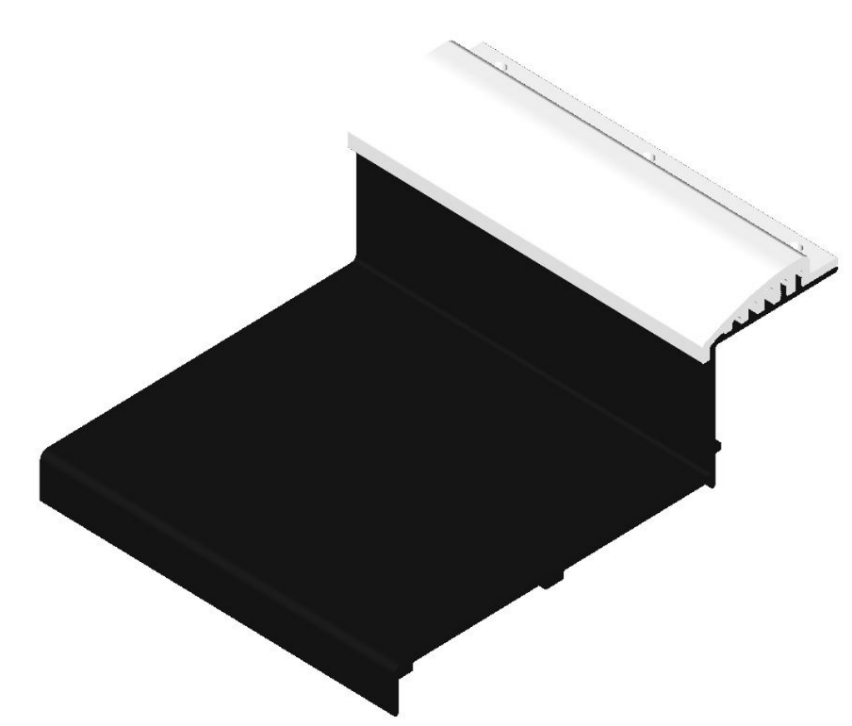
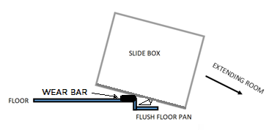
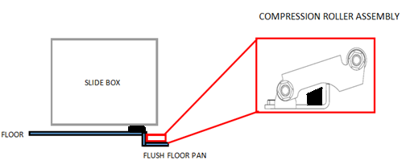
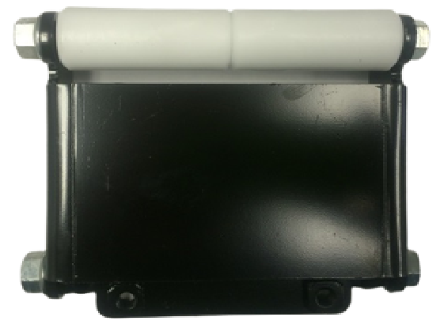
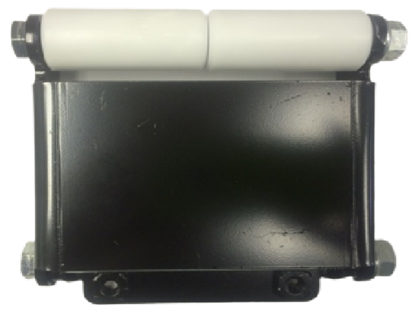
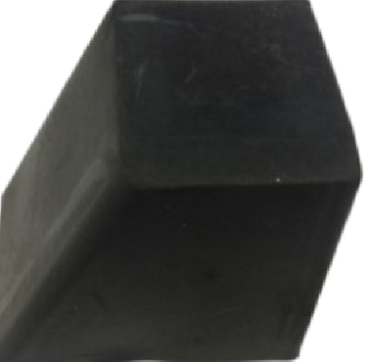
Conception de plancher affleurant
Combinaison de barres d’usure, de casseroles et de rouleaux de compression.
WEAR BAR
FLUSH FLOOR PAN
COMPRESSION ROLLER AT EACH END OF THE PAN
Le bloc de caoutchouc est-il endommagé ?

Slide 21
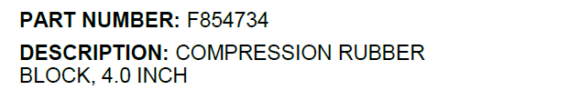
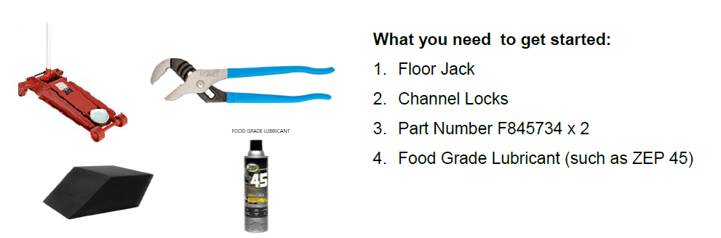

Conception de plancher affleurant - Remplacement du bloc en caoutchouc

Slide 22

Conception alternative de plancher affleurant
Vérifier que la surface extérieure exposée du plancher n’est pas desserrée et qu’elle ne s’accroche pas lors de la rétraction de la glissière.
Notes:
Conception de faux plancher où le lauan se détache du sol de la boîte à glissière provoquant lauan à attraper sur le matériau de la barre d’usure. Rétractez brusquement ou arrêtez la pièce d’entrer.

Slide 23
Autre conception de plancher affleurant
MORCEAUX DE BANDE DE GLISSEMENT EN PLASTIQUE LE LONG DU BORD INTÉRIEUR DE LA CASSEROLE EN MÉTAL
NOUVELLE CONCEPTION DE PLANCHER FAUX FLUSH POUR L’INDUSTRIE POUR 2024
LE BAS DU PLANCHER COULISSANT A UN NEZ BISEAUTÉ QUI GLISSE À TRAVERS LE PLATEAU DU REZ-DE-CHAUSSÉE EN PENTE MÉTALLIQUE
Notes:
Aucun test sur ces casseroles avec notre système ainsi que la transition n’étant pas aussi lisse qu’elle le serait avec la combinaison de casseroles et de barres d’usure Norco. De nombreux OEM l’utilisent à la place comme alternative à notre produit pour économiser $$$.

Slide 24
Vérification d’une barre d’usure ou de rouleaux
Lorsque le poids il sur les rouleaux, sont-ils facilement tourner à la main ?
Est-ce que tous les rouleaux touchent le fond de la pièce pendant le fonctionnement ?
Combien de rouleaux sont installés sous la pièce ? La plupart des rouleaux sont évalués pour 150 lbs - 200 lbs, selon le fournisseur.
Vérifiez que les attaches de la barre d’usure ne sont pas plus hautes que la barre d’usure.
Vérifiez que la barre d’usure n’est pas ondulée.
Vérifiez que la barre d’usure n’est pas rainurée ou endommagée.
Quelle est la longueur de la pièce et quels appareils électroménagers / meubles sont installés ?
Remarque : Les réfrigérateurs coûtent environ 12 lb par pied cube.

Slide 25




Ajout de rouleaux supplémentaires
=
DES ROULEAUX DE SERVICE À LA MÊME HAUTEUR QUE LES ROULEAUX D’ORIGINE DE 1,00 PO PEUVENT ÊTRE AJOUTÉS SANS RETIRER LA GLISSIÈRE.
Link to roller installation instructions
1/2" DE HAUTEUR a – NUMÉRO DE PIÈCE 854304
ROULEAU DE 3/4" DE HAUTEUR – NUMÉRO DE PIÈCE 854303

Slide 26

Limites de poids pour la diapositive exacte
BAL SLIDE TYPE | GLIDE SURFACE | MAX ROOM WEIGHT
EXACT SLIDE | BAL ABOVE FLOOR ROLLERS | 1700
EXACT SLIDE | ABOVE FLOOR SOLID CORE WEAR BAR | 1500
EXACT SLIDE | BAL FLUSH FLOOR PAN | 1100
EXACT SLIDE | METAL FAUX FLOOR WITH 12 DEGREE RAMP | NOT TESTED
EXACT SLIDE | FOREST RIVER GIGGY FLOOR | 860
Bal Rouleaux sont évalués pour 200 lbs. Des rouleaux supplémentaires peuvent être nécessaires en fonction de l’application.

Slide 27


Résistance
Vous devriez avoir un écart de 5/8 « de haut en bas de chaque côté de la pièce entre le mur d’extrémité coulissant et la partie métallique du montant, lors du retrait du joint de lingette, car la largeur totale de l’ouverture rugueuse, avant que les jambages ne soient fixés de chaque côté, doit être 5,25 " plus large que la boîte à glissière (bord fini de fibre de verre au bord fini de la fibre de verre).
S’il n’y a pas de dégagement de 5/8 "de haut en bas des deux côtés, vous voudrez vérifier ce qui suit, puis contacter l’OEM RV avec vos conclusions sur le NIV pour obtenir des conseils.
Confirmez que l’ensemble de bâche est complètement assis contre l’ouverture rugueuse.
Confirmez que les jambages ne se tordent pas pendant le fonctionnement de la pièce.
Mesurez en croix la pièce à glissière pour l’équerrêtement.
Si vous constatez que l’espace de chaque côté de la pièce change, lors de l’extension / rétraction, mesurez la largeur intérieure de la glissière à l’arrière de la salle de diapositives et la largeur intérieure de la glissière à l’avant de la salle de diapositives.

Slide 28



Vidéo de la reliure de chaîne dans Jamb
PIGNON DE MOTEUR

Slide 29

Qu’est-ce qui cause le bruit de popping et de meulage dans le système ?
#1 PLAINTE D’UN CLIENT MAL DIAGNOSTIQUÉE
#1 APPEL TÉLÉPHONIQUE À BAL SUPPORT TECHNIQUE

Slide 30

Mou Piégé Dans La Chaîne Entre La Poulie Supérieure Et Le Pignon Moteur / Boîte De VitesseS
EXEMPLE D’ASSEMBLAGE DE BÂCHEMENT DE LA MAIN GAUCHE
Lorsque le câble intérieur supérieur est tendu avant le câble intérieur inférieur, il tire la chaîne vers le haut et emprisonne le mou entre le pignon de la boîte de vitesses et la poulie supérieure.
PIGNON DE MOTEUR
N’AJUSTEZ JAMAIS LA CHAÎNE À L’INTÉRIEUR DU MONTANT
La chaîne se repliera sur elle-même sous le pignon de la boîte de vitesses, faisant un bruit fort que le pignon glisse au-delà des maillons.

Slide 31


Mou Piégé Dans La Chaîne Entre La Poulie Supérieure Et Le Pignon Moteur / Boîte De VitesseS
GEARBOX ON MOTOR
EXEMPLE D’ASSEMBLAGE DE BÂCHEMENT DE LA MAIN GAUCHE
CHAIN SLACK
Lorsque le câble intérieur supérieur est tendu avant le câble intérieur inférieur, il tire la chaîne vers le haut et emprisonne le mou entre le pignon de la boîte de vitesses et la poulie supérieure.
La chaîne se repliera sur elle-même sous le pignon de la boîte de vitesses, faisant un bruit fort que le pignon glisse au-delà des maillons.
TOP PULLEY

Slide 32


Les 4 câbles du Jamb se connectent à une chaîne
Avec les 4 câbles connectés à la même chaîne, comme le mou est ajusté hors du câble intérieur inférieur avec la pièce complètement rétractée, il tire le mou de tous les câbles.

Slide 33


Avant de tendre les câbles
INTERIOR FASCIA
EXTERIOR T-MOLD
INTERIOR FASCIA
EXTERIOR T-MOLD
Lors de l’exploitation de la pièce, les parois d’extrémité de la glissière fléchissent-elles ?
Lors de l’exploitation de la pièce, les supports intérieurs se détachent-ils des supports éloignés du mur ?
RETRACT 6” TO CHECK INTERIOR BRACKET PLACEMENT
EXTEND 6” TO CHECK EXTERIOR BRACKET PLACEMENT
L’extrémité intérieure du câble aux supports d’arrêt a-t-elle une rondelle, un écrou d’attelage et un écrou de bâcle de 1/4 po à l’extrémité de chaque tige filetée ?
Les supports intérieurs et extérieurs à l’écart se trouvent-ils à moins de 1/8 »-1/4 » du moule en T extérieur et du carénage intérieur ?
Les supports d’espace de sécurité intérieurs et extérieurs sont-ils installés pour permettre aux câbles d’être à niveau avec le trou dans le montant lorsque la pièce est étendue et rétractée 6" ?

Slide 34






PROCESSUS DE TENSION
RÉTRACTEZ LA PIÈCE
Corde de banjo serrée.
1. RETIREZ L’ÉCROU DE JAMB SUPÉRIEUR ET DESSERRER L’ÉCROU D’ATTELAGE
2. RETIREZ L’ÉCROU DE JAMB INFÉRIEUR DE 1/4 PO
3. TE3. TENSION LE CÂBLE INFÉRIEUR À 1/43. TENSION LE CÂBLE INFÉRIEUR À 1/4 "DÉVIATION
4. LAISSEZ LE CÂBLE SUPÉRIEUR LÂCHE
5. CYCLE DE LA SALLE X 3
6. VÉRIFIEZ LA TENSION SUR LE CÂBLE INFÉRIEUR POUR VOIR S’IL S’EST DESSERRÉ.

Slide 35

PROCESSUS DE TENSION
7. RÉPÉTEZ LE PROCESSUS POUR LE CÂBLE INFÉRIEUR SI NÉCESSAIRE.
8. LAISSEZ LE CÂBLE SUPÉRIEUR LÂCHE.
9. CYCLE DE LA SALLE X 3 APRÈS CHAQUE RÉGLAGE DU CÂBLE INFÉRIEUR.
10. UNE FOIS QUE VOUS POUVEZ FAIRE UN CYCLE DE LA PIÈCE 3 FOIS OÙ LA TENSION DANS LE CÂBLE INTERIPR INFÉRIEUR RESTE À 1/4 "DE DÉVIATION, VOUS POUVEZ TENDRE LE CÂBLE SUPÉRIEUR.
11. TENDEZ LE CÂBLE SUPÉRIEUR À UNE DÉVIATION DE 1/2 " ET RÉINSTALLEZ LES ÉCROUS DE JAMB DE 1/4 " SUR TOUTES LES EXTRÉMITÉS DU CÂBLE POUR VERROUILLER LA TENSION EN PLACE.
12. APPUYEZ SUR LES BOUTONS ROUGES DU CONTRÔLEUR ET MAINTENEZ-LES ENFONCÉS JUSQU’À CE QUE LE VOYANT ROUGE CLIGNOTE POUR RÉINITIALISER LE CONTRÔLEUR.

Slide 36


Enlever Le Mou Dans La Chaîne
VOUS NE POUVEZ TOUJOURS PAS ÉLIMINER LE MOU ?
OBTENEZ LES INFORMATIONS D’ID DE DIAPOSITIVE À PARTIR DE L’ÉTIQUETTE À L’INTÉRIEUR DE L’ENSEMBLE DE JAMB.
MESUREZ LA PROFONDEUR ET LA HAUTEUR DE LA PIÈCE.
MESUREZ LA HAUTEUR D’OUVERTURE RUGUEUSE.
INFORMATIONS PAR E-MAIL À BALTECHSUPPORT@NORCOIND.COM
AVEC CES INFORMATIONS LABLE, NOUS POUVONS TIRER LES SPÉCIFICATIONS
Notes:
Ne modifiez pas le réglage avec le montant lui-même. Appelez le support client avec le numéro de mécanisme et la date à l’intérieur du montant et nous vérifierons et verrons s’il a été construit correctement et si des modifications peuvent être apportées ou si un nouveau mécanisme doit être commandé et envoyé à vous.

Slide 37


Vérification de la tension par le son
VIDÉO DU SON
VIDÉO DU SON
CÂBLE INTÉRIEUR INFÉRIEUR TROP LÂCHE
TENSION CORRECTE DU CÂBLE INTÉRIEUR INFÉRIEUR
N’OUBLIEZ PAS :
LAISSEZ LE CÂBLE INTÉRIEUR SUPÉRIEUR LÂCHE, JUSQU’À CE QUE VOUS PUISSIEZ FAIRE 3 CYCLES DE LA PIÈCE ET MAINTENIR LA TENSION CORRECTE DANS LE CÂBLE INFÉRIEUR.

Slide 38



Vérification de la tension avec la jauge
N’OUBLIEZ PAS
LAISSEZ LE CÂBLE INTÉRIEUR SUPÉRIEUR LÂCHE, JUSQU’À CE QUE VOUS PUISSIEZ FAIRE 3 CYCLES DE LA PIÈCE ET MAINTENIR LA TENSION CORRECTE DANS LE CÂBLE INFÉRIEUR.
r
Notes:
Pick up on amazon,ebay or loosnaples.com. Amazon your best bet.

Slide 39




Une boîte de vitesses défectueuse dans l’ensemble du moteur
VIDÉO DE REMPLACEMENT DE MOTEUR/BOÎTE DE VITESSES
VIDÉOS DE PANNES DE MOTEURS ET DE BOÎTES DE VITESSES
Notes:
Assurez-vous de commander un moteur approprié LH ou RH côté si vous avez besoin d’un remplacement. Assurez-vous également qu’à la date de construction à l’intérieur de la confiture ne tombe pas dans les dates à partir du moment où nous avons changé à un pignon à 10 dents du pignon original à 12 dents. Dates à venir deux diaporamas à partir de maintenant.

Slide 40
Remplacement du moteur et de la boîte de vitesses
Notes:
Assurez-vous de commander un moteur approprié LH ou RH côté si vous avez besoin d’un remplacement. Assurez-vous également qu’à la date de construction à l’intérieur de la confiture ne tombe pas dans les dates à partir du moment où nous avons changé à un pignon à 10 dents du pignon original à 12 dents. Dates à venir deux diaporamas à partir de maintenant.

Slide 41

ROOM LEANING?
LES SUPPORTS D’ARRÊT AGISSENT COMME UN POINT D’ARRÊT POUR LA PIÈCE PENDANT LE VOYAGE.
VÉRIFIEZ QUE LES SUPPORTS D’ARRÊT NE SE PLIENT PAS OU NE S’ÉLOIGNENT PAS DU MUR.
Room leaning

Slide 42


Désynchronisé
Boîte coulissante
Sceaux en position ouverte
4”
2”
Pendant l’extension ou la rétraction
Boîte coulissante
Boîte coulissante
Sceaux en position fermée

Slide 43



MÉFIEZ-VOUS DU G5 AVEC ARBRE DE DISTRIBUTION
LES AJUSTEMENTS NE SONT PAS EFFECTUÉS DE LA MÊME MANIÈRE QU’UNE DIAPOSITIVE EXACTE
Bottom Mount Motors aura un arbre de distribution en haut de la pièce sous le joint de lingette.
N’UTILISE PAS DE CONTRÔLEUR
G5 WITH TIMING SHAFT
Bottom Mount Motors aura une chaîne de boucle complète.
LA GLISSIÈRE DU MOTEUR DE MONTAGE INFÉRIEUR AVEC ARBRE DE DISTRIBUTION N’EST PAS UNE GLISSIÈRE EXACTE

Slide 44


Un côté se déplaçant plus vite que l’autre
Un moteur a-t-il été remplacé d’un côté récemment ?
12 MOTEURS À DENTS AURONT UNE ÉTIQUETTE SUR LE CYLINDRE DU MOTEUR QUI EST EN ARGENT.
LES MOTEURS À 10 DENTS AURONT DEUX ÉTIQUETTES SUR LE CYLINDRE DU MOTEUR. L’UN QUI EST ARGENTÉ ET UN QUI EST BLEU.
Le contrôleur ne sera pas en mesure d’étalonner la vitesse des moteurs s’il y a un moteur à 12 dents d’un côté et un moteur à 10 dents de l’autre côté.

Slide 45

Changement moteur de 12 dents à 10 pignons dentaires

Slide 46



Le contrôleur
Le nouveau contrôleur a été mis en œuvre dans le cadre de notre processus d’amélioration continue.
Le nouveau contrôle comprend un certain nombre de mises à jour telles que la protection basse tension pour protéger les composants contre les dommages si quelqu’un tente d’utiliser la glissière avec une tension de courant continu insuffisante.
NEW
ÉTIQUETTE BLANCHE
ÉTIQUETTE BLEUE
Vert ON / Rouge ON –
Basse tension détectée. (< 9.0V)
Flash vert / Flash rouge –
Rouge puis Vert = tension détectée sur le moteur 2 à l’état INACTIF (mauvais câblage détecté)
Vert puis Rouge = tension détectée sur le moteur 1 pendant l’état d’INACTIVITÉ (mauvais câblage détecté)
Flash vert / Rouge OFF –
Opération de rétractation répétée de l’interrupteur. Délai d’ins amor de la période
Opération d’extension répétée à partir du commutateur. Délai d’ins amor de la période

Slide 47







Localisation du contrôleur
NOUVEAU
ÉTIQUETTE BLANCHE
ÉTIQUETTE BLEUE
L’OEM RV sélectionne l’emplacement du contrôleur sur chaque plan d’étage
Notes:
Contactez OEM et demandez où ils l’ont mis sur ce modèle.

Slide 48


Protection basse tension

Slide 49

Options de câblage du commutateur et du contrôleur

Slide 50

Options de câblage du commutateur et du contrôleur

Slide 51

Options de câblage du commutateur et du contrôleur

Slide 52

Options de câblage du commutateur et du contrôleur

Slide 53

Options de câblage du commutateur et du contrôleur

Slide 54




Fonction de la pince de jamb
Faire du vélo dans la pièce sans la pince de jamb coupée dans le montant de haut en bas pourrait faire tourner le montant.
Le montant est fixé à travers l’extérieur de la paroi latérale RV sous le joint de l’ampoule.
La pince de jambage est clipsée dans le canal de la jambage et est fixée à l’intérieur de la paroi latérale RV / lambris intérieurs.
La pince à bâche fait partie de la structure. Le retrait de la pince permettra au montant de pivoter visiblement sous le couple des câbles.
JAMB CLAMP
LE BORD DE LA PINCE DE JAMB EST BISEAUTÉ POUR ÊTRE CLIPSÉ DANS LE CANAL DE JAMB
Les câbles de l’avion peuvent entrer en contact avec les bords des trous en forme de losange dans la pince de nambage intérieure. Ces câbles sont assez solides pour couper à travers la pince de blocage plutôt que de subir des dommages eux-mêmes. Cependant, s’il y a un « sciage » excessif du câble contre la pince de jambage métallique ou l’extrusion extérieure, cela nécessite une enquête.
JAMB
EXTERIOR VIEW
LES VIS FIXENT LA PINCE DE JAMB AU PANNEAU MURAL INTÉRIEUR
LES VIS FIXENT LE MONTANT À L’OUVERTURE RUGUEUSE DANS LA PAROI LATÉRALE DU VR À TRAVERS L’EXTÉRIEUR, SUR TOUTE LA LONGUEUR DU MONTANT.

Slide 55



Remplacement du joint de glissière
Pour retirer le joint de lingette : Desserrer les points de pincement en haut et en bas du canal avec un tournevis à tête plate, un ciseau, une cannelure d’écran ou un couteau mastic. Ensuite, tirez le joint hors du canal.
Pour installer un nouveau sceau :
Utilisez un tournevis à tête plate, un ciseau, une cannelure d’écran ou un couteau à mastic pour aider à appuyer sur le nouveau joint dans le canal, de sorte que les barbes s’accrochent à l’intérieur du canal du montant.

Slide 56


Remplacement de la jambage
Si l’extrusion de base du montant est endommagée, tordue de manière permanente ou si plus de deux câbles du même côté doivent être remplacés, nous vous recommandons de remplacer l’ensemble de bâchettes.

Slide 57



Infiltration d’eau et où enquêter

Slide 58


Infiltration d’eau et où enquêter

Slide 59

Infiltration d’eau et où enquêter
MATÉRIAU DE CASSEROLE/SEUIL SURÉLEVÉ AVEC BARRAGE D’EAU
SEALANTCE N’EST PAS ASSEZ DE SCELLANT POUR CRÉER UN BARRAGE D’EAU.

Slide 60





Supports intérieurs à l’arrêt sortis du mur
Les vis autotaraudeuses ne doivent pas être utilisées lors de l’installation des supports, car ce type de vis agira comme un foret et percera le trou
6” X 2.88”
6” X 1.13” LIP
21700148
KIT DE SERVICE DE PLAQUE D’ARMATURE (ENSEMBLE DE 4) E-COAT EN ACIER DE 14 GA
Exterior Standoff Brackets may use self-tappers for attachment to exterior t-mold fascia.

Slide 61




Dépannage électrique
MOTEUR COULISSANT ET BOÎTE DE VITESSES
DISJONCTEUR DE RÉINITIALISATION DE 30 AMPÈRES
SOURCE D’ALIMENTATION
MIN 9V
COMMUTATEUR COULISSANT
MIN 9V
10V-12V
IN
OUT
10V-12V
10V-12V
12V
M1
M2
10V-12V
Natural voltage drop under load
FIL DE CALIBRE 65' 10
FIL DE CALIBRE 65+ 8
ESSAYEZ D’ALTERNER LA SOURCE D’ALIMENTATION DIRECTEMENT AUX MOTEURS. SI LE MOTEUR NE FONCTIONNE PAS. LE MOTEUR EST LE PROBLÈME.
VÉRIFIEZ LA TENSION ENTRANT DANS LES MOTEURS LORS DU FONCTIONNEMENT DE L’INTERRUPTEUR. S’IL EST INFÉRIEUR À 12 V, CHARGEZ OU REMPLACEZ LES PILES. MOINS DE 9 VOLTS PROTÉGERONT LE CONTRÔLEUR ET CESSERONT DE FONCTIONNER.
VÉRIFIEZ LA TENSION ENTRANT ET SORTANT DE L’INTERRUPTEUR SOUS CHARGE. LE PROBLÈME POURRAIT ÊTRE LE COMMUTATEUR, LE DISJONCTEUR OU LE CÂBLAGE ENTRE LES DEUX.

Slide 62
Dépannage électrique
Un moteur ne fonctionne pas ?
Commutez les fils M1+/- et M2+/- sur le contrôleur pour voir si un moteur qui ne fonctionne pas va maintenant fonctionner.
Les travaux de moteur et le problème est passé de l’autre côté ?
Ne fonctionne toujours pas ?
Cela indique que le moteur doit être remplacé.
Ceci indique que le contrôleur doit être remplacé.

Slide 63

Remplacement manuel

Slide 64



Remplacement manuel
Remplacement manuel
Notes:
Si vous avez un mauvais commutateur, vous pouvez le faire. Si c’est un mauvais moteur, vous devrez remplacer le moteur.

Slide 65

Identification du mécanisme/du numéro de pièce complet de l’assemblage de diapositives

Slide 66






Accès aux numéros de pièce en ligne
www.balrvproducts.com

Slide 67




balrvproducts.com
Visit balrvproducts.com for product detail, installation guides, videos and more.

Slide 68

Des questions sur l’EXACT-Slide ?
Notes:
Y a-t-il des informations ou des diapositives que vous n’avez pas vu que vous aimeriez voir à l’avenir ? Y a-t-il des parties sur notre site dont vous avez besoin mais pas encore sur le site ? Nous mettons toujours à jour des vidéos et des pièces sur notre site Web, alors n’hésitez pas à nous faire savoir si vous souhaitez quelque chose d’autre à votre disposition. Merci!

